Slide 1

DOTACIONES
DIRECCIÓN DE PRIMERA INFANCIA

Slide 2
Compra centralizada de dotaciones antecedente 2015
Dotación HCB

Slide 3
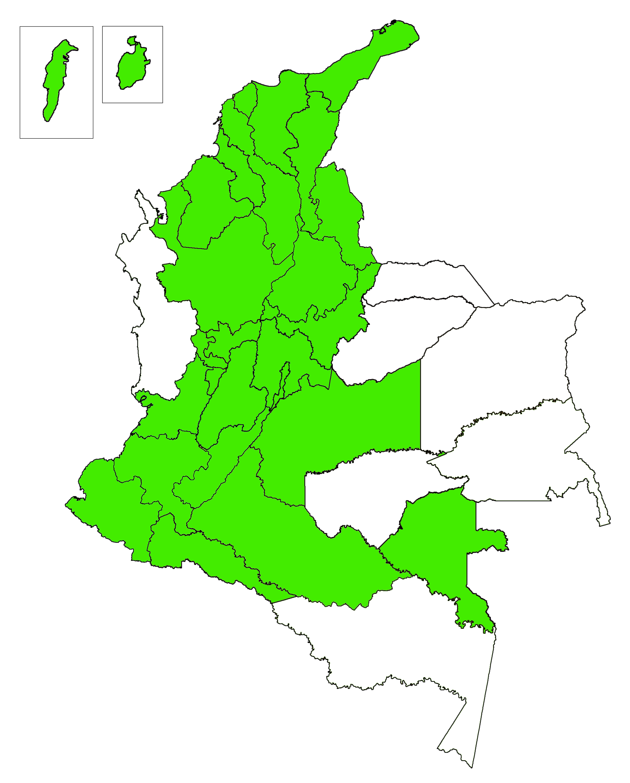
PROCESOS SASI018 Y SASI19
Compra, almacenamiento y despacho kits de dotación a las Regionales:
26
Regionales (9 macrorregionales)
42.367
Kits (Por UDS)
Compuesto por 02 cajas (Elementos madera y varios) que representa el:
6%
Del material pedagógico para una UDS

Slide 4


PROCESOS SASI018 Y SASI19 – ASPECTO FINANCIERO/TIEMPO
Costos fase logística y cronograma general del proyecto:
$3.443*
Mercadeo directo
Alistamiento
Logística y distribución
Inicio
Fin
Convocatoria
Adjudicación
Celebración
Adición
Liquidacion
SEP 2015
OCT
NOV
MAR 2016
DIC 2017
Proyección costos fase logística para el 100% de la dotación:
$57.393*
Esta fase no incluye el valor de la dotación y el TH.
* Valor representando en millones de esos

Slide 5
IMPLICACIONES
COMPRA
CENTRALIZADA
DOTACIONES

Slide 6
FASES PROCESO COMPRA CENTRALIZADA DOTACIONES
1
LEVANTAMIENTO DE NECESIDADES DE LOS ELEMENTOS POR UDS
2
PROCESOS CONTRACTUALES DE COMPRA
3
ENTREGA EN SITIO (UDS)
4
INGRESO AL INVENTARIO DEL ICBF

Slide 7
1
LEVANTAMIENTO DE NECESIDADES DE LOS ELEMENTOS POR UDS
REQUERIMIENTO
Sistema de información:
CUENTAME
Formato Inventario de dotación (Supervisión)
ENTREGABLE
DOCUMENTO: Definición de recursos humanos, financieros, técnicos y operativos necesarios para la compra de los elementos de dotación y protocolo de entregas.

Slide 8
2
PROCESOS PRE Y CONTRACTUALES DE COMPRA
REQUERIMIENTO
Elaboración de pliegos:
EQUIPO DPI Dotaciones:
Operaciones (Términos de referencia)
Técnica (Respuestas a inquietudes técnicas)
Financiero (Definición costo fases de proyecto)
Pliegos:
Regional
Tipologías de acceso
ENTREGABLE
Procedimiento para acceder a los bienes
Selección y contratación de proveedores
!
TIEMPO DEL PROCESO
NECESIDADES PARTICULARES

Slide 9
3
ENTREGA EN SITIO (UDS)
REQUERIMIENTO
Alistamiento y logística:
EQUIPO DPI Dotaciones:
Seguimiento a entregas por macroregión
Seguimiento:
Macroregión
ENTREGABLE
Soportes de entrega (Protocolo)
!
INCUMPLIMIENTOS TRANSPORTADOR
COSTOS MOVILIZACION SUPERVISORES PARA ENTREGA

Slide 10
4
INGRESO AL INVENTARIO DEL ICBF
REQUERIMIENTO
Actas de recepción/registro fotográfico:
EQUIPO DPI Dotaciones
EQUIPO supervisores macroregión
Seguimiento:
Macroregión
ENTREGABLE
Reporte inventario actualizado
!
RECLAMACIONES Y GARANTÍAS
COORDINACIÓN PARA LA RECEPCIÓN EN SITIO

Slide 11
ASPECTOS GENERALES A TENER EN CUENTA
OPORTUNIDADES
ALERTAS
Control de recursos.
Unidad de precios.
Estandarización de las características de los productos.
Diseño proyecto acorde a metodologías de gestión:
Inicio
Planeación
Ejecución
Seguimiento y control
Cierre
5. Diseño de equipo de alto rendimiento
6. Diseño de material pedagógico
Costos imprevistos
Equipo de trabajo definido
Prolongación tiempo de ejecución
Insuficiente talento humano en regionales
Sistemas de información eficientes y confiables
Proveedores con capacidad económica, técnica y productiva
Diseño sistema de logística (procesos de entrega y verificación)
Cronograma definido con hitos

Slide 12


